Slide 1

ESTRUTURA DE UMA FRASE

Slide 2

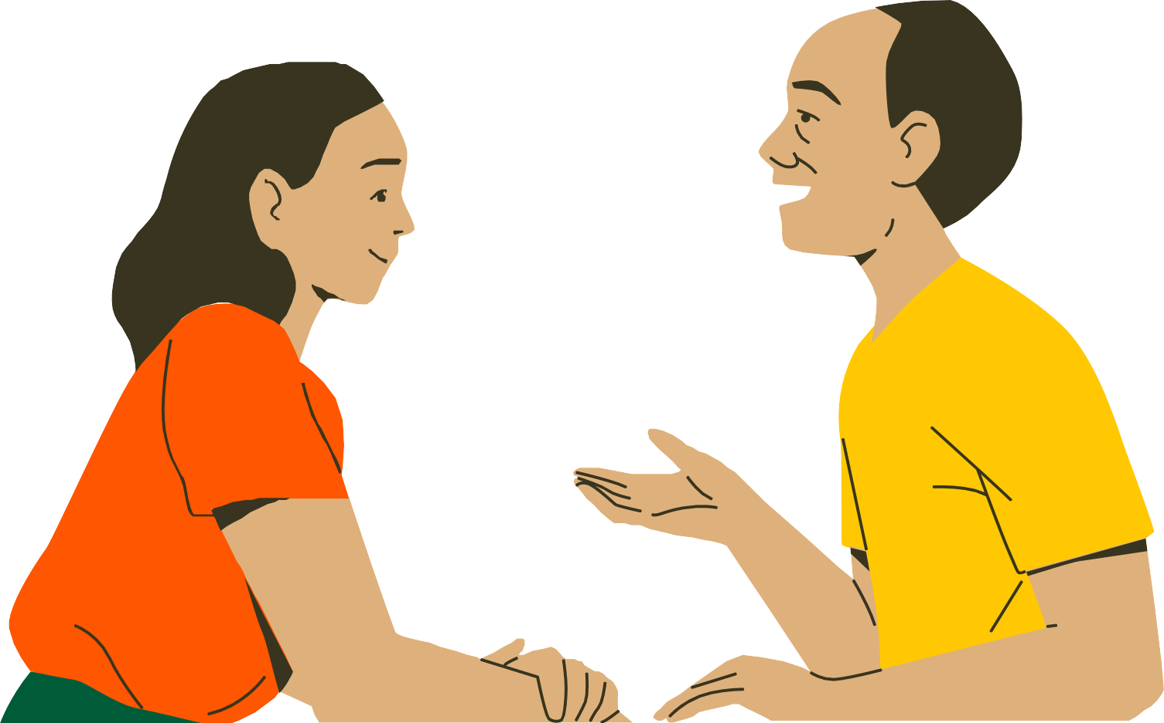
Ontem a árvore caiu
na minha rua

Slide 3

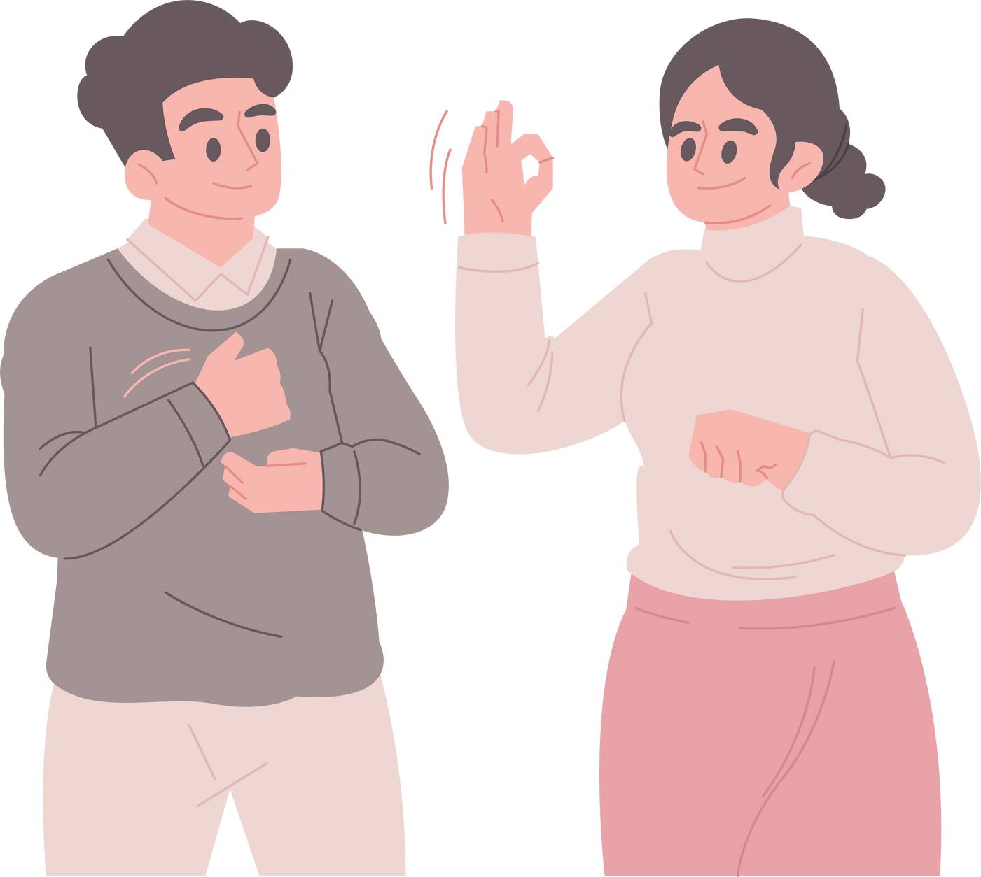

Slide 4
PORTUGUÊS SINALIZADO

Slide 5
PORTUGUÊS
SUJEITO I VERBO I OBJETO
LIBRAS
OBJETO I SUJEITO I VERBO

Slide 6
OBS:
TEMPO I LUGAR I OBJETO I SUJEITO I VERBO

Slide 7
AO FORMAR UMA FRASE, PRECISA:
PENSAR NA IMAGEM DA SITUAÇÃO QUE VOCÊ QUER PASSAR PARA OS SURDOS.
IDENTIFICAR OS ELEMENTOS DA IMAGEM.
CLASSIFICAR A AÇÃO.

Slide 8
O CACHORRO ROEU O OSSO OSSO CACHORRO ROER
A MENINA PULA CORDA CORDA MENINA PULAR
A PROFESSORA CORRIGE AS PROVAS PROVA PROFESSORA CORRIGIR

Slide 9
A CRIANÇA QUER O BRINQUEDO BRINQUEDO CRIANÇA QUERER
O GATO PEGOU E COMEU O RATO RATO GATO PEGAR COMER
A AMIGA COMPROU MUITOS CHOCOLATES CHOCOLATE MUITO AMIGA COMPRAR

Slide 10
PRÁTICA:

Slide 11
Jeová protegeu os israelitas e
deu o que eles precisavam:
maná para comer, roupas que
não se gastavam e um lugar seguro para morar.

Slide 12
Nós podemos viver felizes para
sempre, mas precisamos
escutar o que Deus fala e obedecer a ele.

Slide 13
Jeová quer que a gente perdoe
as pessoas e que a gente fique
de bem com elas o mais rápido possível.

Slide 14
A mãe arruma seu filho para sair.
Providencia que ele tome banho e
que vista uma roupa limpa e
apresentável. Ela sabe que a limpeza
é essencial para a boa saúde dele.
Também sabe que a aparência do filho reflete sobre os pais.

Slide 15
O profeta Eliseu não tinha
dúvida de que Jeová iria protegê-lo do exército inimigo.

Slide 16
Você gosta de ir a casamentos? Muitos
gostam, porque costumam ser ocasiões
muito agradáveis. Você vê os noivos
elegantemente vestidos. Mais do que isso,
vê também que eles estão radiantes de felicidade.

Slide 17
Assim como Ester e Daniel,
devemos sempre fazer o que é
certo, não importa onde nós estejamos.

Slide 18
Você fosse comer uma fruta deliciosa, mas
notasse que parte dela está podre. O que você
faria? Bem, você poderia comer a fruta toda,
incluindo a parte estragada; poderia jogar fora
a fruta inteira, não aproveitando nada; ou cortar a parte estragada e comer a parte boa.

Slide 19
Mesmo sendo o Filho poderoso
de Deus, Jesus aceitou vir para a Terra e nascer como humano.

Slide 20
Trate outros do mesmo jeito que você quer ser tratado.

Slide 21
O que identifica os cristãos
verdadeiros é o amor que eles têm uns pelos outros.

Slide 22
Jesus mostrava onde os cristãos
deviam pregar e até deu para
eles a capacidade de falar em outras idiomas.

